Slide 1
^{基于数据挖掘的类地行星的相对生成率}
晋 升
紫金山天文台

Slide 2
行星系统
太阳系
系外？

Slide 3
行星系统
太阳系
行星的生成率：
每百颗恒星有
多少地球？
多少木星？
......

Slide 4
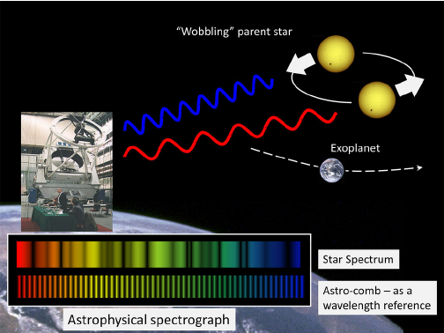
系外行星的主要探测方法
视向速度法：
凌星法：
微引力透镜法：
直接成像法：

Slide 5
系外行星的主要探测方法
视向速度法：
凌星法：
微引力透镜法：
直接成像法：

Slide 6
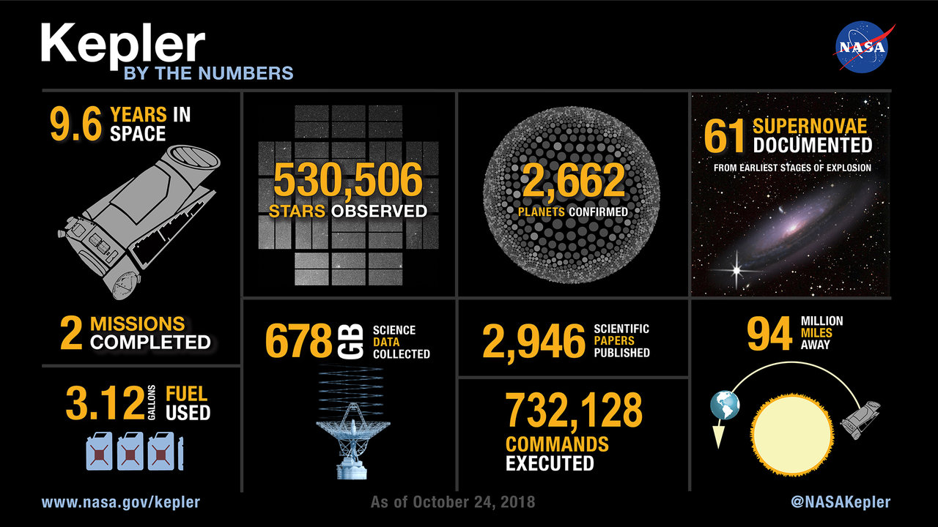
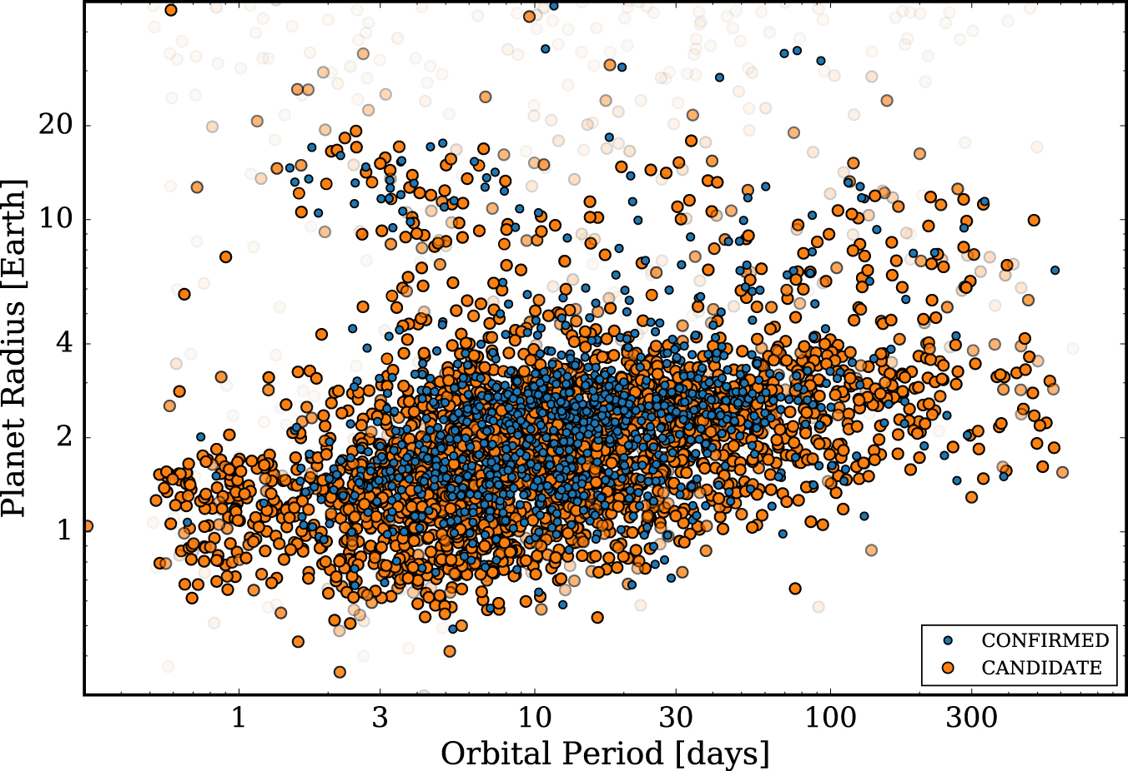
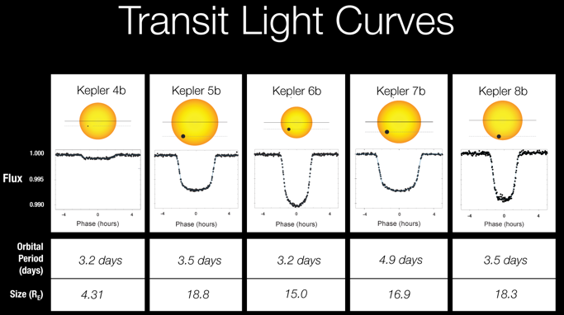
凌星普查：Kepler太空望远镜
（Morton et al. 2016）
Kepler监测天鹅座和天琴座中
50多万颗恒星的亮度，发现了
2662颗行星，4745颗候选体。
（Borucki 2010）

Slide 7
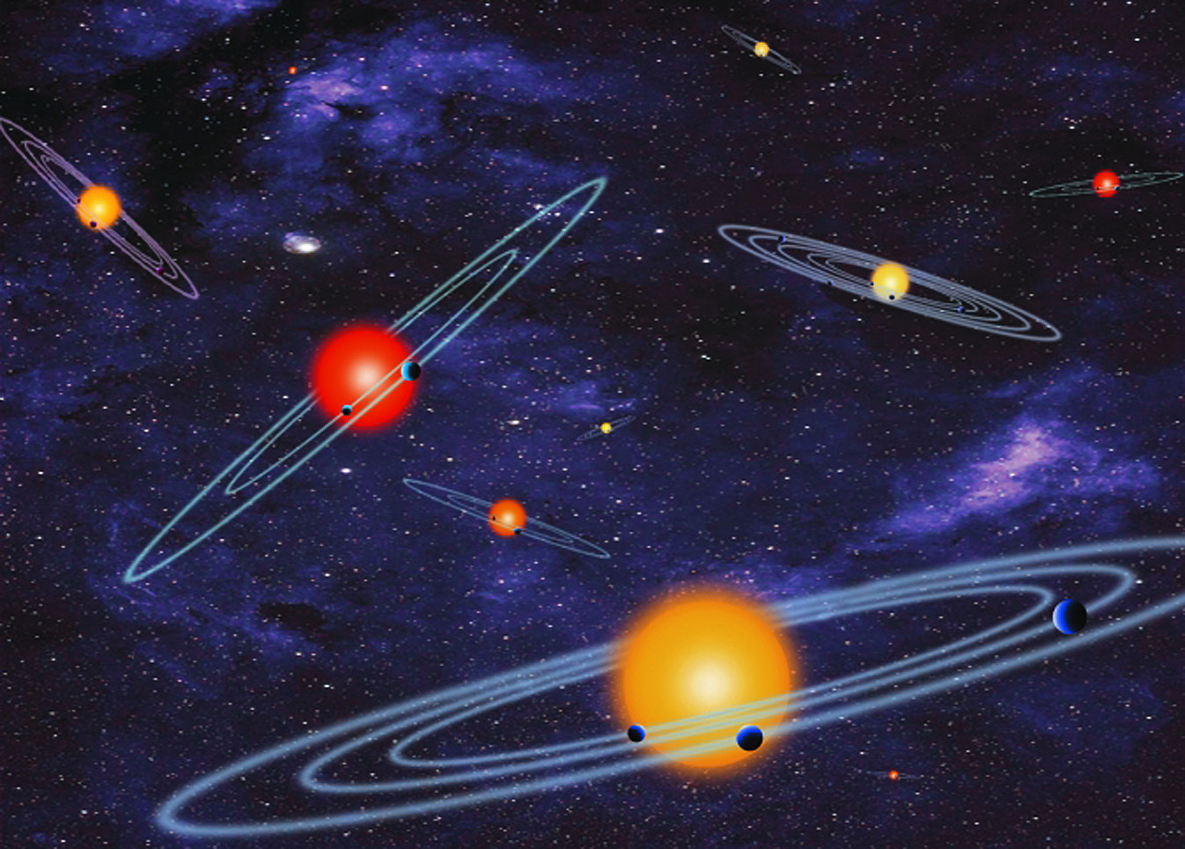
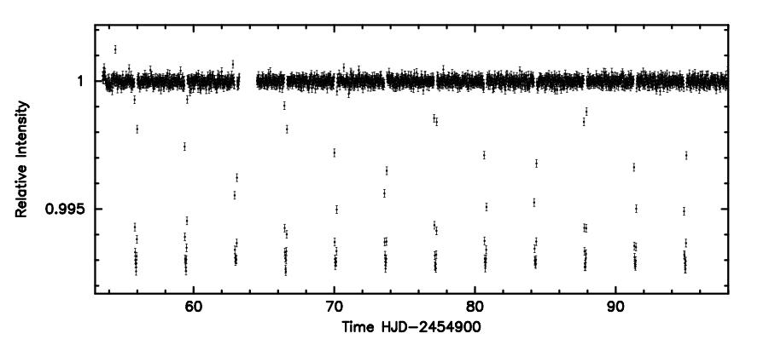
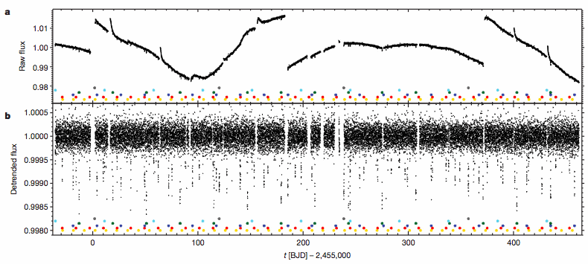
凌星法的选择效应
几何效应：大部分凌星事件观测不到。
观测选择效应：距离恒星越远、行星
半径越小，信噪比越小。
短周期轨道
恒星活动
长周期轨道

Slide 8
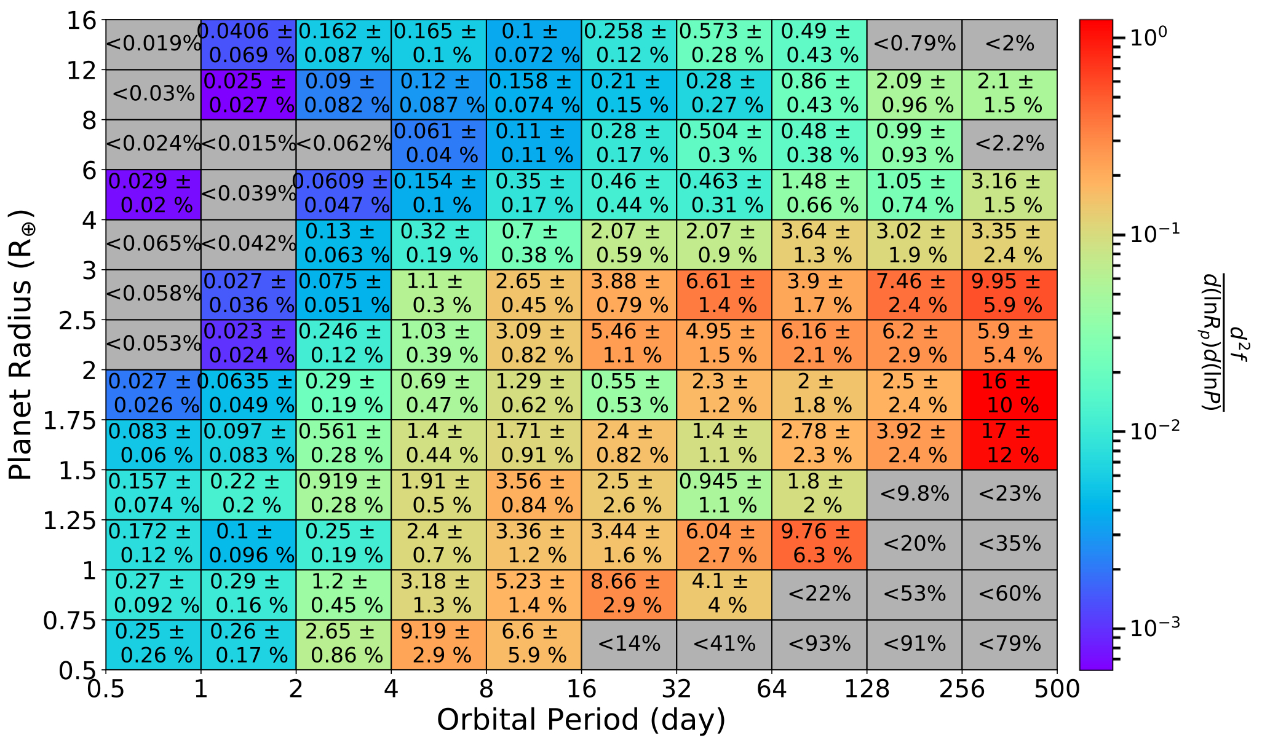
基于Kepler的系外行星生成率
主要方法：通过大量的模拟观测拟合出观测选择效应。
50多万恒星，不到6000发现
>
---
（Hsu et al. 2019）
(Howard et al. 2012; Fressin et al. 2013; Petigura et al. 2013; Foreman-Mackey et al. 2014; Dressing & Charbonneau 2015; Zink et al. 2019; Hsu et al. 2019; Kunimoto & Matthews 2020; Zhu 2020; etc.)

Slide 9
相对行星生成率？
补偿整个观测过程：绝对行星生成率
结果例如：100颗恒星有30颗地球
观测选择效应： 1, 距离恒星越远，发现空间越小。
2, 距离恒星越远，越难发现。
3, 行星半径越小，越难发现。
修正相对的观测选择效应 ：相对行星生成率
结果例如：每发现100颗水星，将发现30颗地球

Slide 10
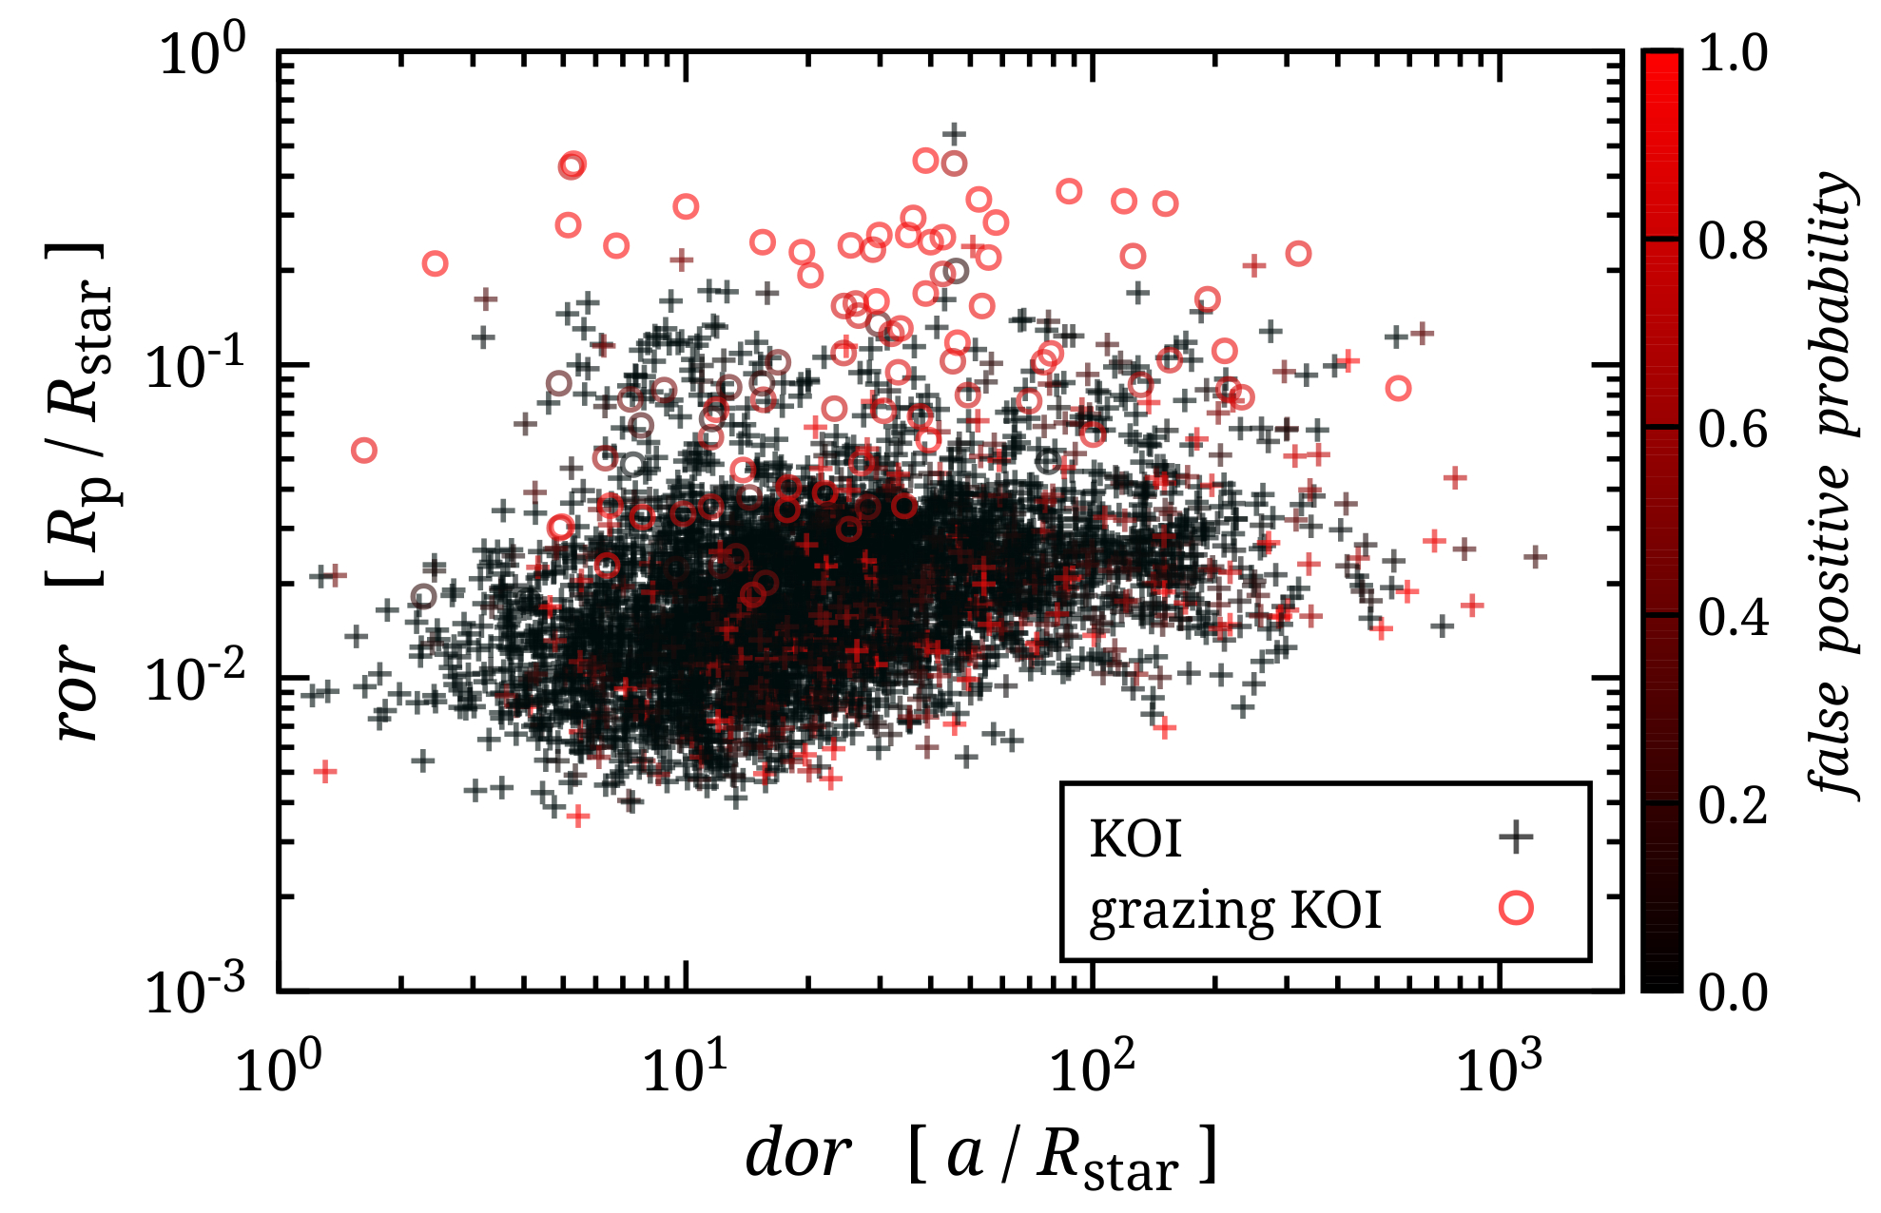
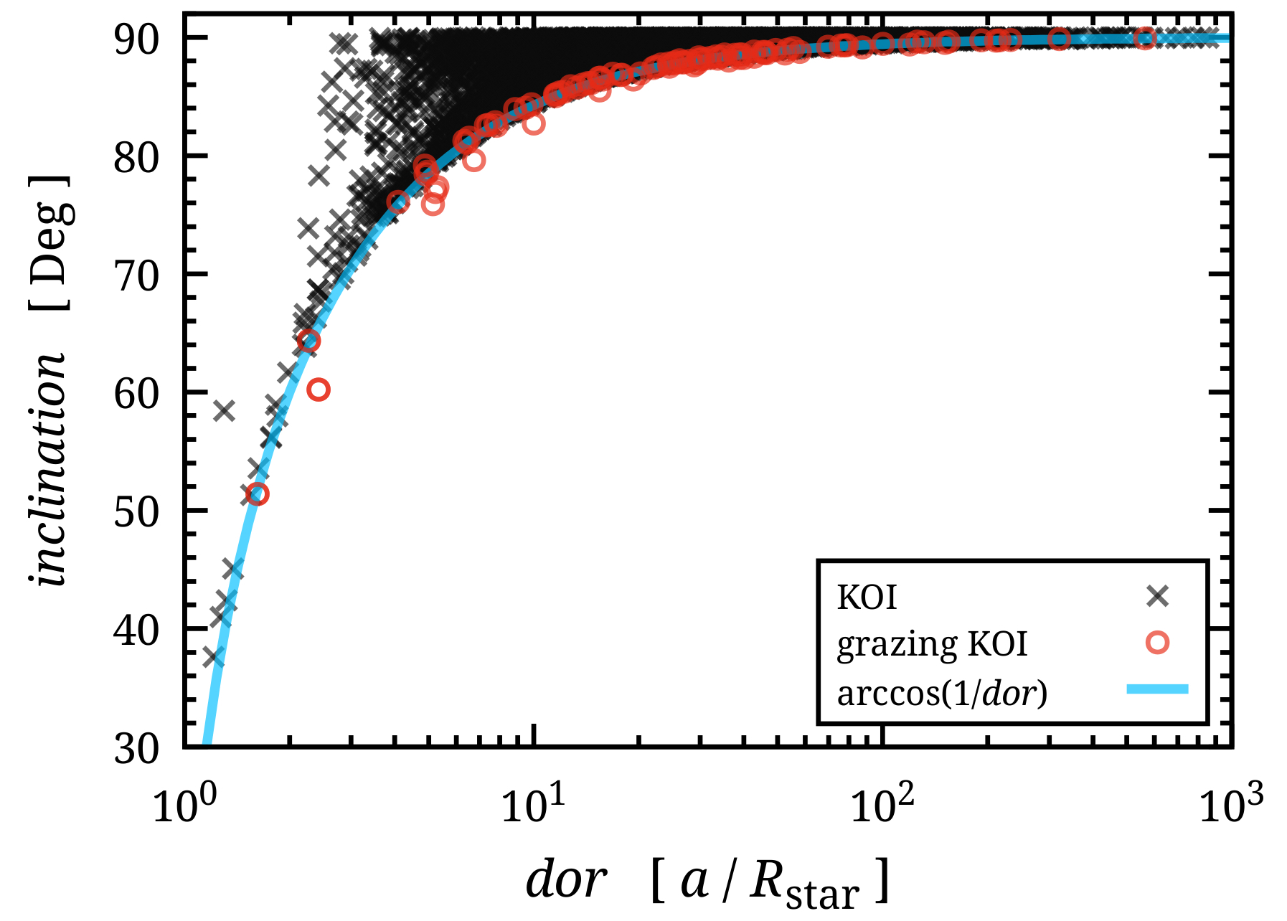
修正观测选择效应: 几何效应
凌星行星的轨道要求：
凌星最小轨道倾角：
凌恒星边的轨道倾角：
Kepler DR25: dor, ror, inclination, fpp
（Jin submitted）

Slide 11
修正观测选择效应: 几何效应
高斯核函数：
几何效应：
修正后的连续密度分布：
（Jin submitted）

Slide 12
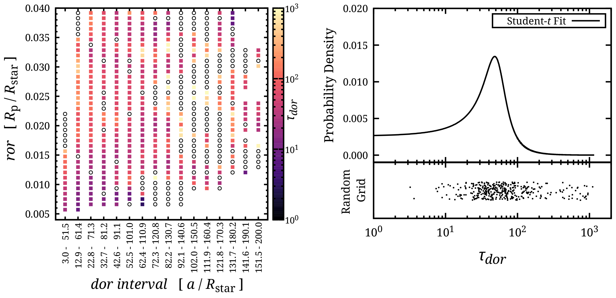
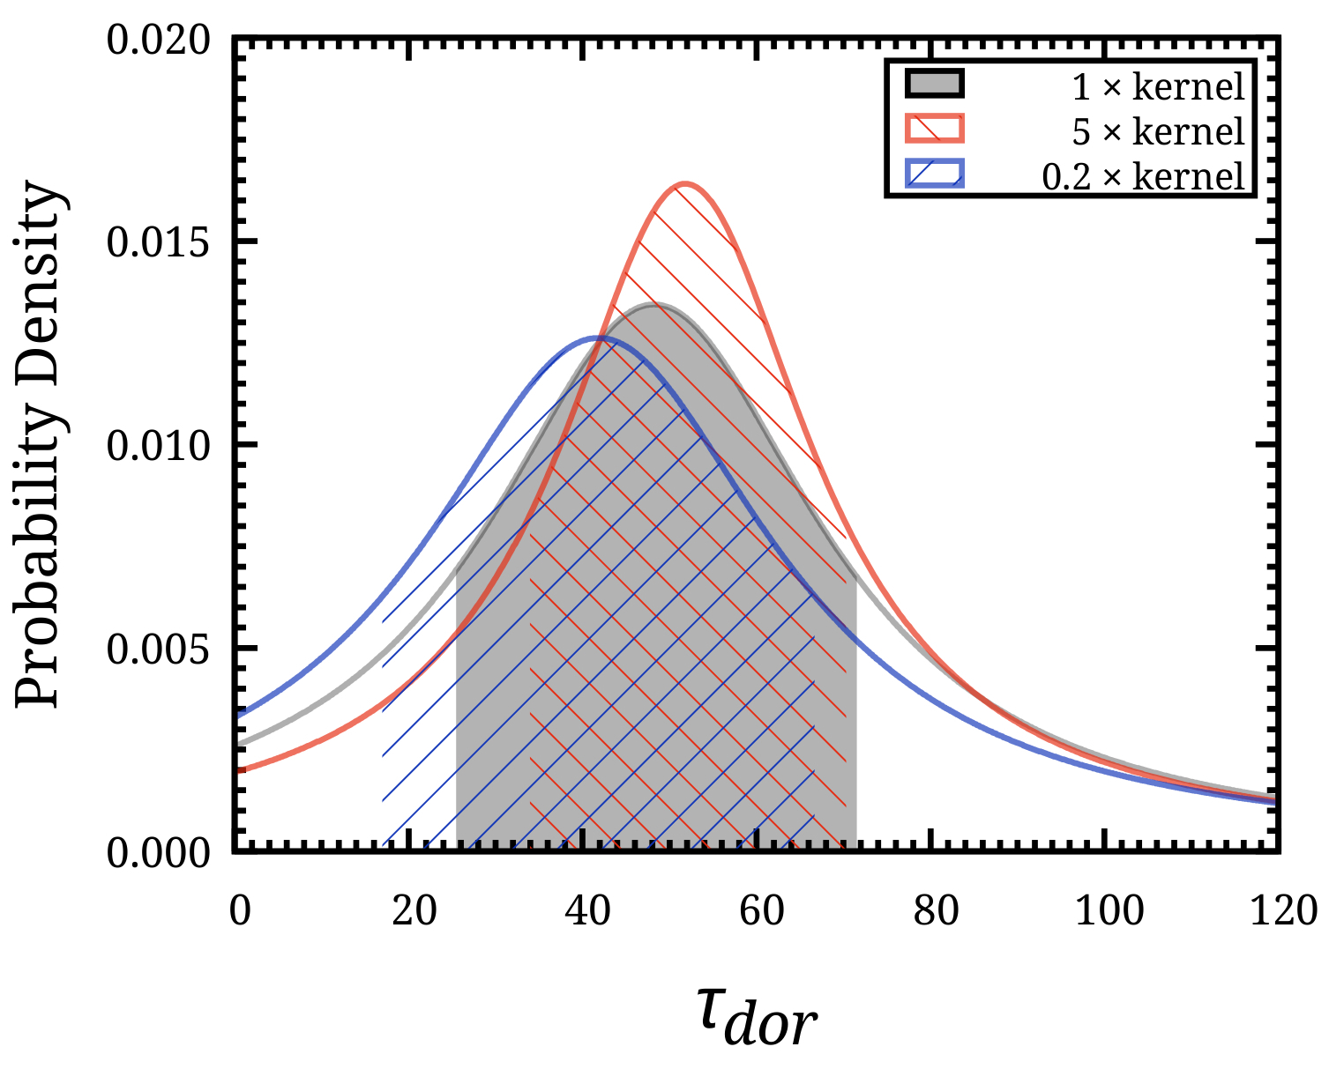
观测选择效应:沿轨道距离(dor)指数衰减
624子空间：
发现能力沿dor指数衰减：
不同高斯核：
衰减常数τ呈Student’s-t分布：
（Jin submitted）

Slide 13
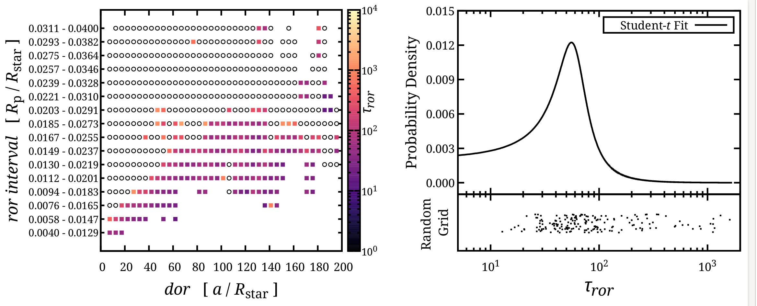
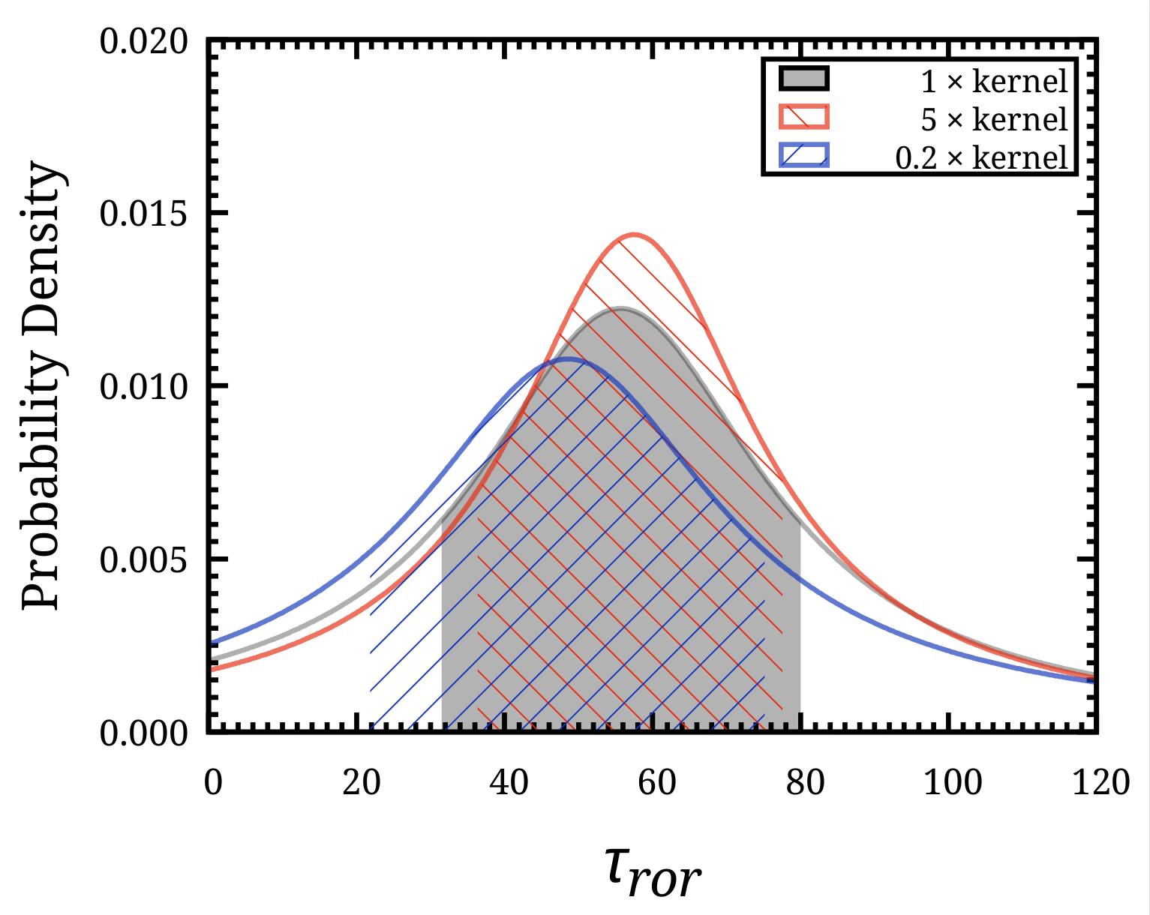
观测选择效应:沿行星半径(ror)指数衰减
624子空间：
发现能力沿ror指数衰减：
不同高斯核：
衰减常数τ呈Student’s-t分布：
（Jin submitted）

Slide 14
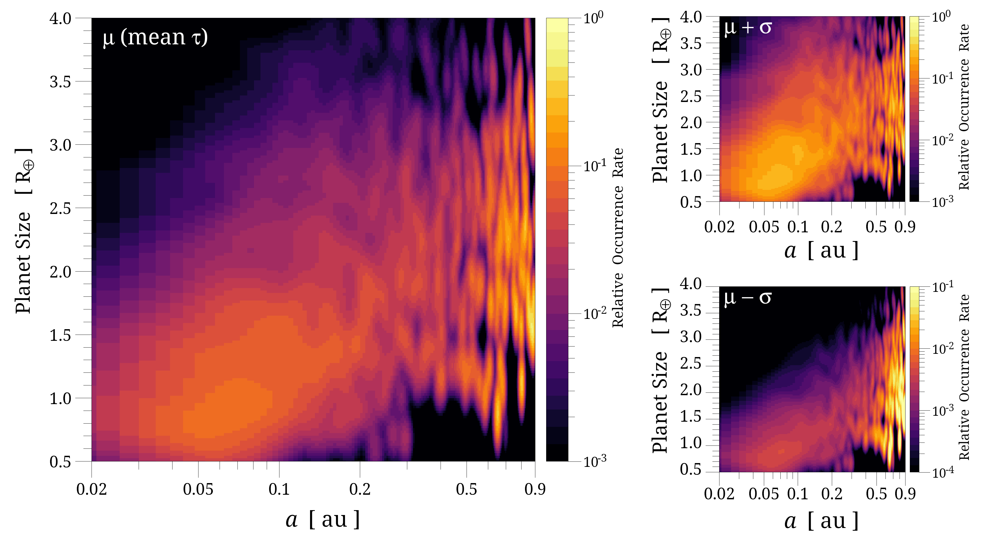
修正指数衰减：相对生成率
类地行星相对生成率：
（Jin submitted）

Slide 15
修正指数衰减：相对生成率
类地行星相对生成率：
符合大气逃逸的理论，
1.5到4个地球半径的行星
很少（大气被剥离）
（Jin submitted）

Slide 16
修正指数衰减：相对生成率
类地行星相对生成率：
0.5到1.5个地球半径
的行星相对最多，
宜居带行星很多。
（Jin submitted）

Slide 17
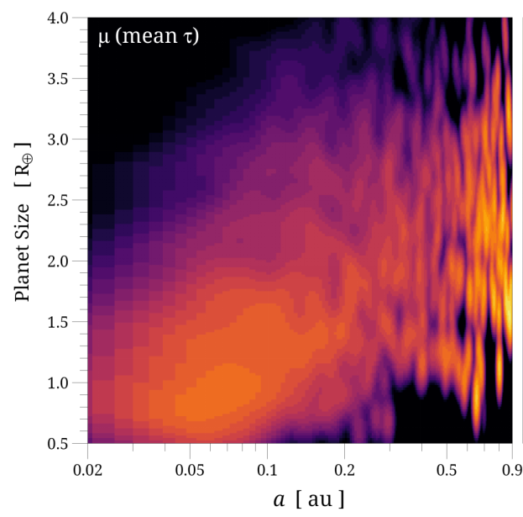
修正指数衰减：相对生成率
类地行星相对生成率：
绝对生成率：
（Jin submitted）
（Hsu et al. 2019）

Slide 18
结 论
1，基于数据挖掘的相对生成率与基于物理模型给出的
绝对生成率总体相符。
2，位于宜居区（地球轨道附近）的类地行星相对最多。
3，在短周期轨道，1.5到4个地球半径的行星很少（符合
大气逃逸理论的预期分布）。

Slide 19
结 论
1，基于数据挖掘的相对生成率与基于物理模型给出的
绝对生成率总体相符。
2，位于宜居区（地球轨道附近）的类地行星相对最多。
3，在短周期轨道，1.5到4个地球半径的行星很少（符合
大气逃逸理论的预期分布）。
谢 谢!

Slide 20
结 论
1，基于数据挖掘的相对生成率与基于物理模型给出的
绝对生成率总体相符。
2，位于宜居区（地球轨道附近）的类地行星相对最多。
3，在短周期轨道，1.5到4个地球半径的行星很少（符合
大气逃逸理论的预期分布）。
谢 谢!

Slide 21
结 论
1，基于数据挖掘的相对生成率与基于物理模型给出的
绝对生成率总体相符。
2，位于宜居区（地球轨道附近）的类地行星相对最多。
3，在短周期轨道，1.5到4个地球半径的行星很少（符合
大气逃逸理论的预期分布）。
谢 谢!

Slide 22
类地行星相对生成率
极端情况：
（Jin submitted）

